Slide 1
SMU starptautiskā inovācijas nometne 2010, Somijā.
Iecavas vidusskolas skolotāja
Solvita Lauzēja

Slide 2
Ideja
24 stundu laikā:
veidot priekšstatu par uzņēmumu, tā darbību
ģenerēt jaunas idejas
izstrādāt mārketinga, finanšu plānu
izveidot firmas prezentācijas PowerPoint un video reklāmu
komandas veidošana
starptautiska pieredzes apmaiņa

Slide 3
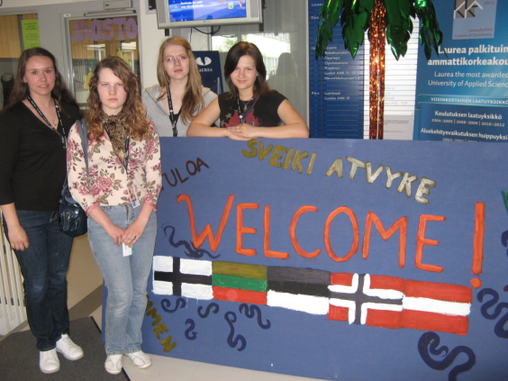
Kā tiek īstenota ideja?
Iepazīšanās
Darbs grupās
Firmas idejas veidošana
Plānošana
Prezentācijas veidošana
Darbs grupās
Prezentācija
Diskotēka
Modes skate
Sporta spēles

Slide 4
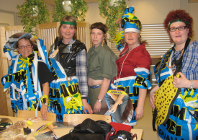
Skolotāja loma
Skolotājs ir padomdevējs
Pozitīvs skatījums
Studentu grupas vadītājiem (angl.“tutor”) tiek deleģēti uzdevumi
Prezentāciju novērtēšana
Dalība modes skatē
Pieredzes apmaiņa

Slide 5
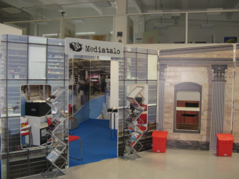
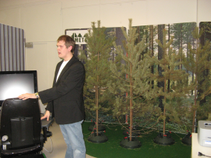
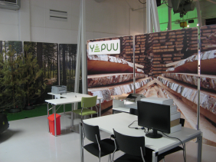
SMU “spēle”
5.klases skolēni (12 gadi);
Var izvēlēties uzņēmumu, kur strādās, ko apmeklēs:
Mediji, kokrūpniecība, pasts, bērnu pieskatīšana, banka, kafejnīca; noliktava u.c.

Slide 6
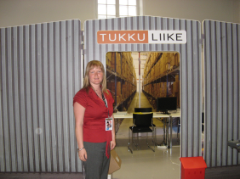
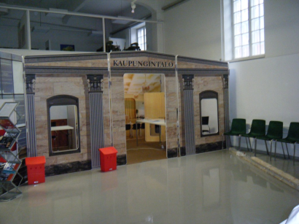
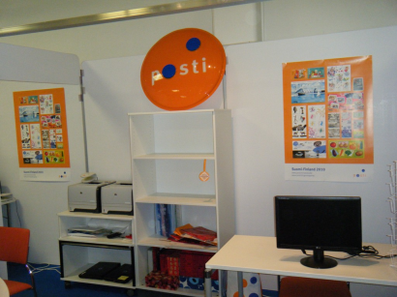
SMU “spēle”
Dienas laikā iepazīst darbības jomu, specifiku, paši strādā, pelna naudu
Apkalpo klientus
Ir speciāla bankas karte, virtuāla nauda
Apgūst iemaņas

Slide 7
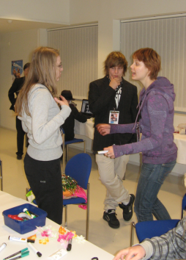
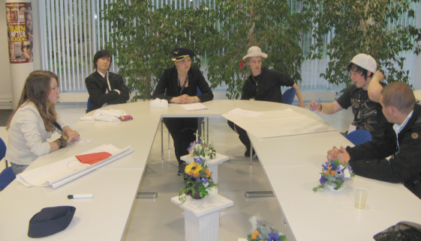
Ieguvumi
Komunikācijas prasmes
Valodu prasmes pilnveide

Slide 8
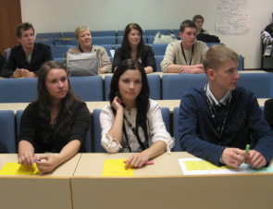
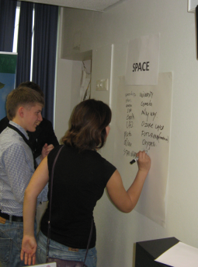
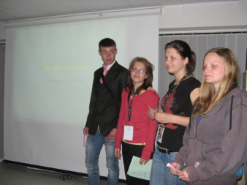
Ieguvumi
24 stundās izstrādāts “biznesa plāns”

Slide 9
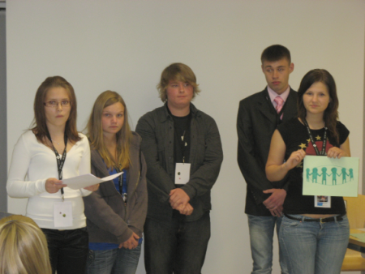
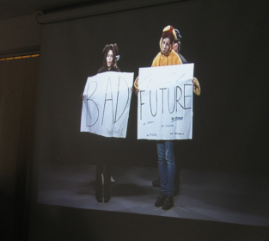
Ieguvumi
Izveidota prezentācija

Slide 10
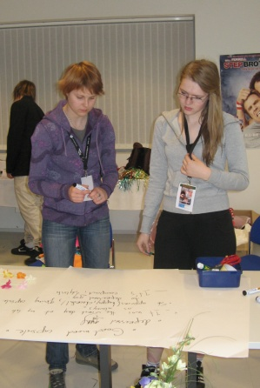
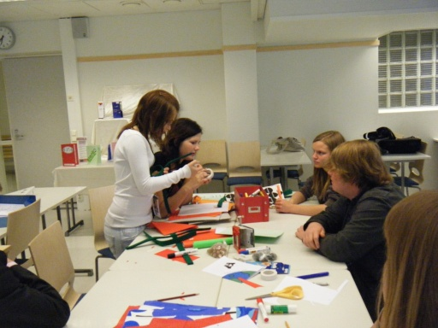
Ieguvumi
Pieredzes apmaiņa

Slide 11
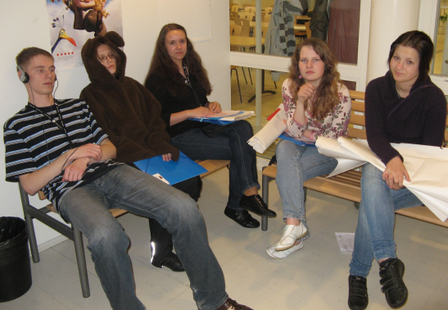
Jāņem vērā
Labas svešvalodu zināšanas gan skolēniem, gan skolotājiem
Jābūt aktīviem, zināt gribošiem, radošiem
Būs nogurums, bet..
Viss ir atkarīgs no
katra paša motivācijas!

Slide 12
Paldies par uzmanību!

